Slide 1
Муниципальное бюджетное дошкольное образовательное учреждение – детский сад №7
Занятие по развитию речи
в подготовительной к школе группе
по теме
«Буквы и звуки»
Подготовила: Салова Елена Викторовна, воспитатель
Екатеринбург, 2018

Slide 2
Звуки
Слышим
Произносим

Slide 3
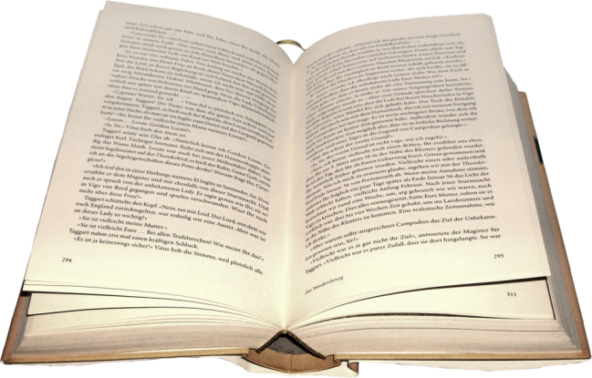
Буквы
Аа
Видим
Читаем
Пишем

Slide 4
Буквы и звуки
Гласные буквы
Согласные буквы
и звуки
А Е Ё И О
У Ы Э Ю Я
Б В Г Д Ж З
Й К Л М Н
П Р С Т Ф Х
Ц Ч Ш Щ
Гласные звуки
[а][и][о][у][ы][э]

Slide 5
Найди ошибку
А Ы Е Ё И
О Ы Ю Е
Б
У О Э Ю Я

Slide 6
Найди ошибку
Б В Г Д Ж З
Й К Л М Н
П Р С Т Ф Х
Ы
Ц Ч Ш Щ

Slide 7
Буквы без звука
Ь мягкий знак
Ъ твердый знак

Slide 8
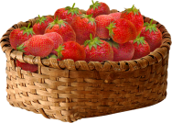
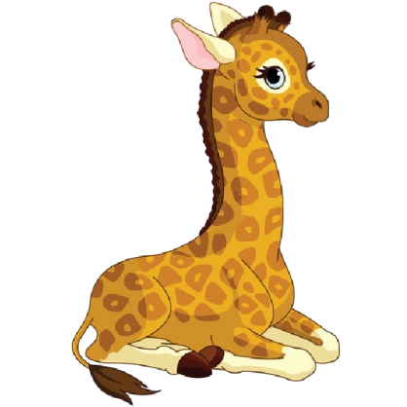
Найди звук

Slide 9
Ребус
О
В
Ц
А

Slide 10
Копилка звуков

Slide 11
Умнички!!!

